Slide 1
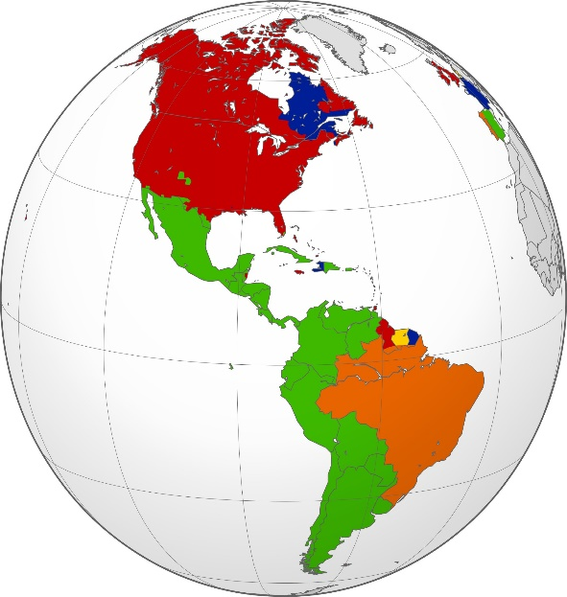
ОДДЕЛЕНИЕ IX
TEMA : АМЕРИКА
НАСТАВНА СОДРЖИНА
Хидрографија на Јужна Америка
ИЗРАБОТИЛЕ:
ЕМИЛИЈА КОКИНОВСКА
ЕЛИЗАБЕТА КАРОВСКА

Slide 2
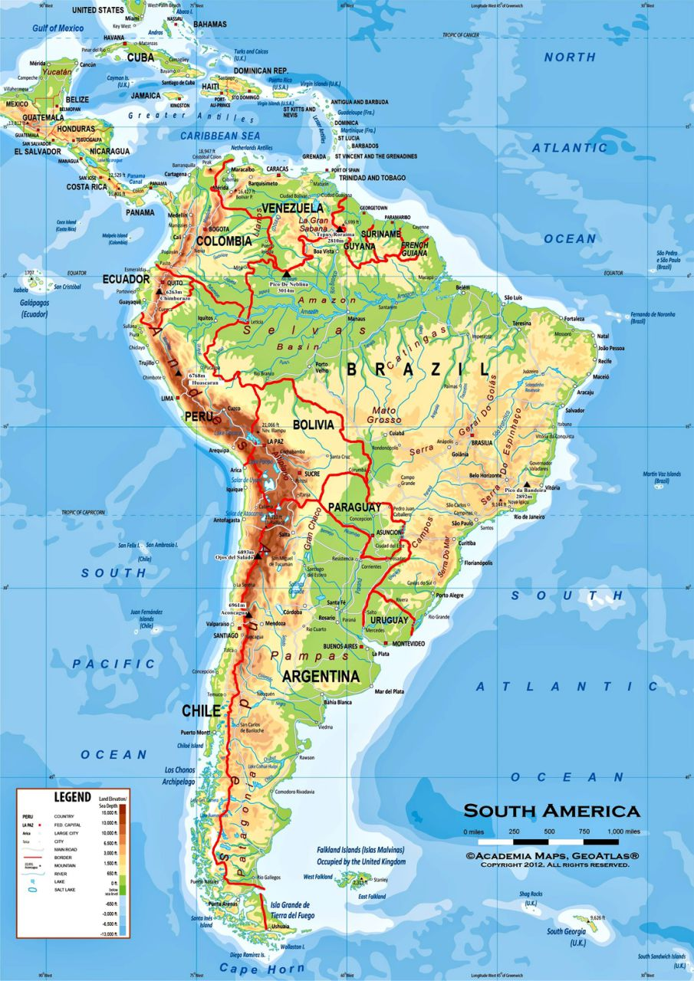
Реките од Јужна Америка истекуваат во водите на Атлантскиот и Тихиот Океан, а мал дел од Андите претставува внатрешно неистечно подрачје. Поради големата површина која ја зафаќаат Андите во Западниот дел, сливната територија на Тихи Океан е значително помала.
Сливни подрачја

Slide 3
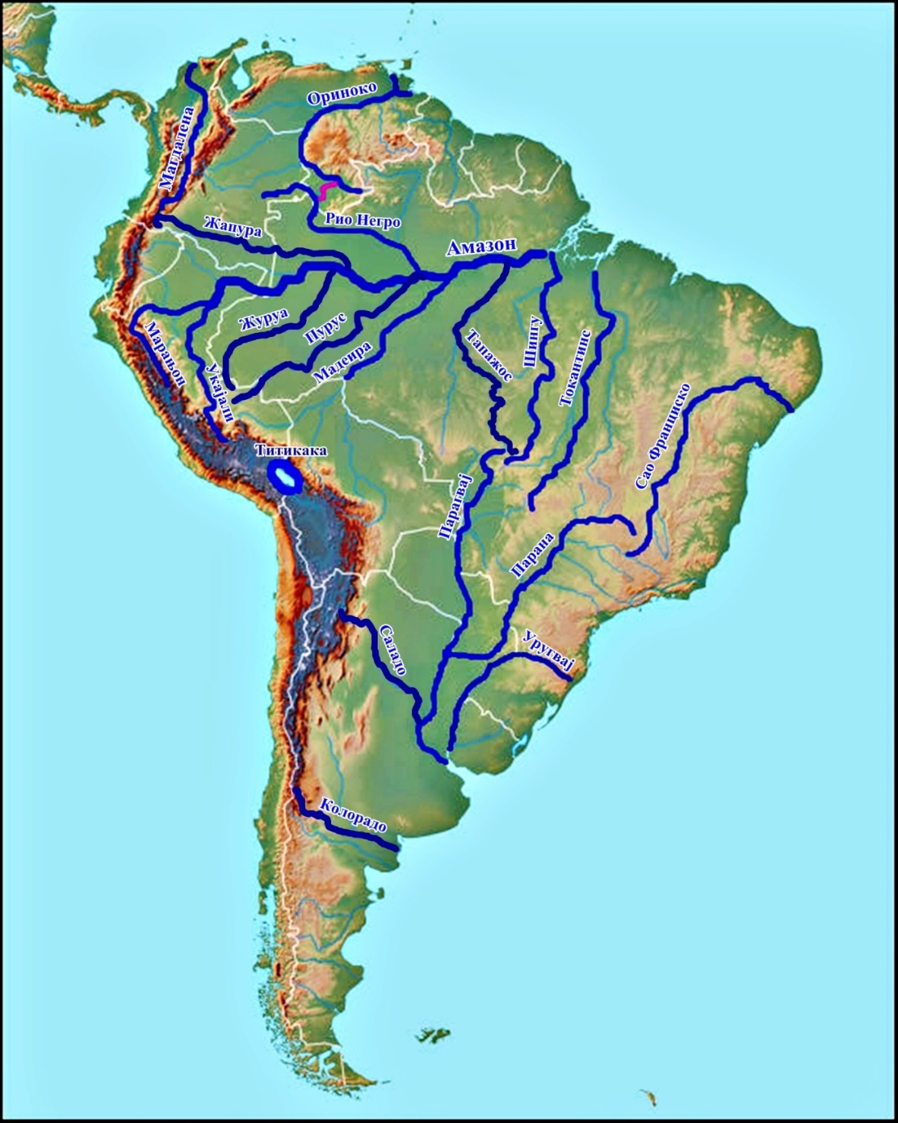
Атлански Океан
Во Атлантски Океан се влеваат рекитe : Ориноко, Амазон, Токантинс, Сан Франциско, Парана и тн.
Тихи Океан
Реките се кратки , брзи и богати со хидроенергетски потенцијал
Aтлански Океан

Slide 4
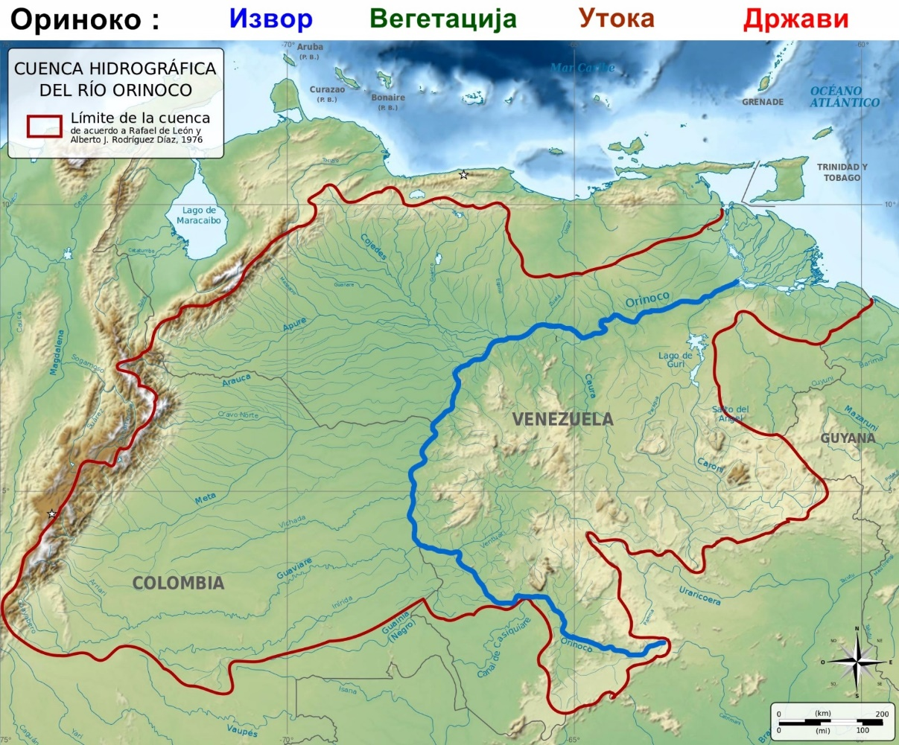
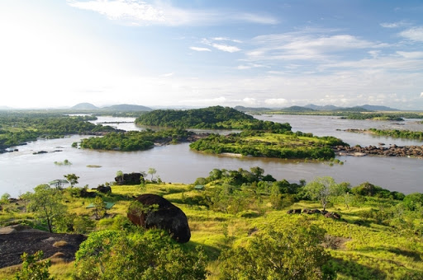
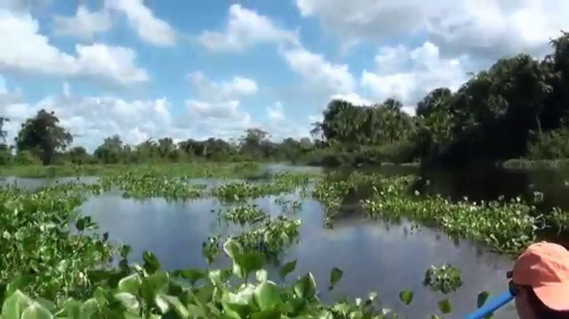
ОРИНОКО
Сливот на Ориноко зафаќа 1,1 милион км2. Извира од Андите и е типична субекваторска река, со најголем водостој од април до август. Има должина од околу 2500км. Во горниот тек на Ориноко се наоѓа реката Касикјаре, која со бифуркација ги поврзува реките Ориноко и Амазон. Во сливот на Ориноко се наоѓа Енџеловиот Водопад, највисок во светот, 1054м.

Slide 5
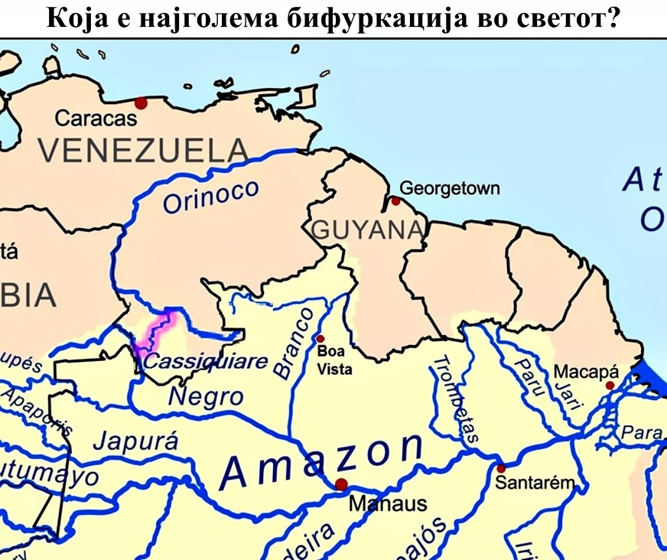
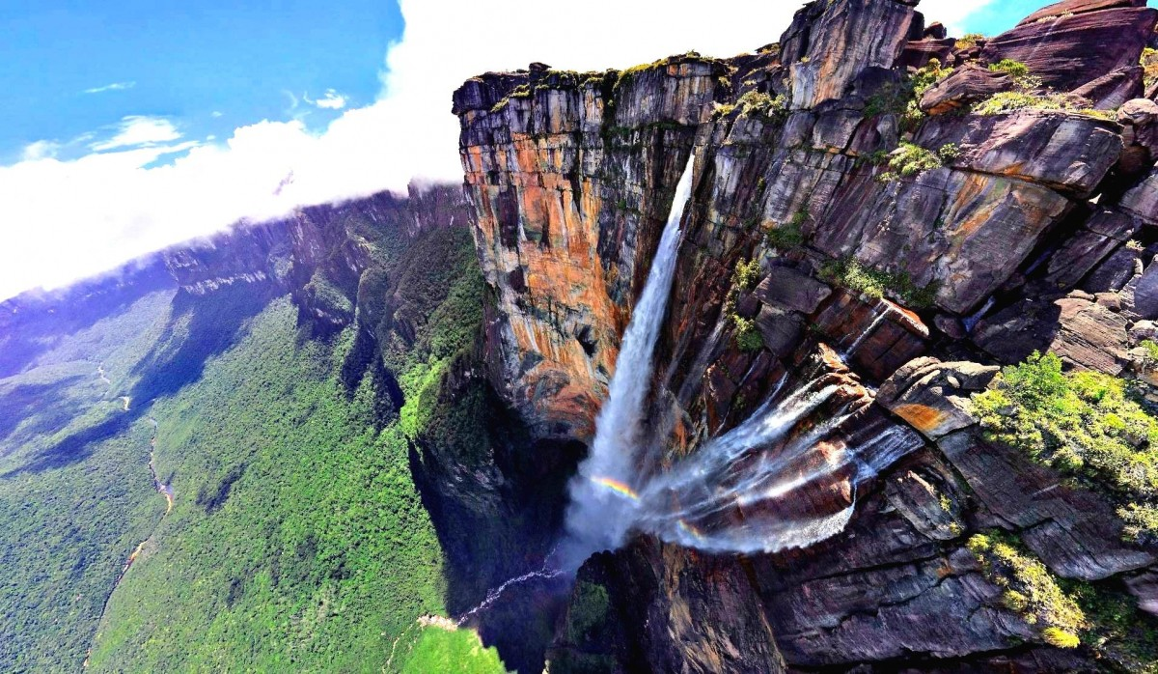
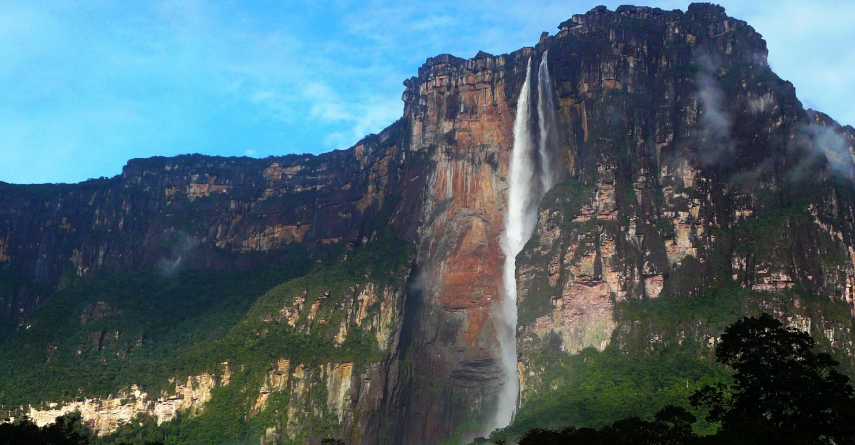
Во светот најпозната бифуркација има во Јужна Америка, каде дел од водата на реката Касикјаре истекува во реката Ориноко која се влева во Карипско Море, а другиот дел истекува во реката Рио Негро и Атлантскиот Океан.
Ангеловиот Водопад
Водопадот се наоѓа во Националниот Парк „Канаима“. Паркот се наоѓа во југозападниот дел на Венецуела, јужно од реката Ориноко во регионот Гран Сабана од сојузната држава Боливар. „Канаима“ на 12 јуни 1962 година бил прогласен за национален парк.

Slide 6
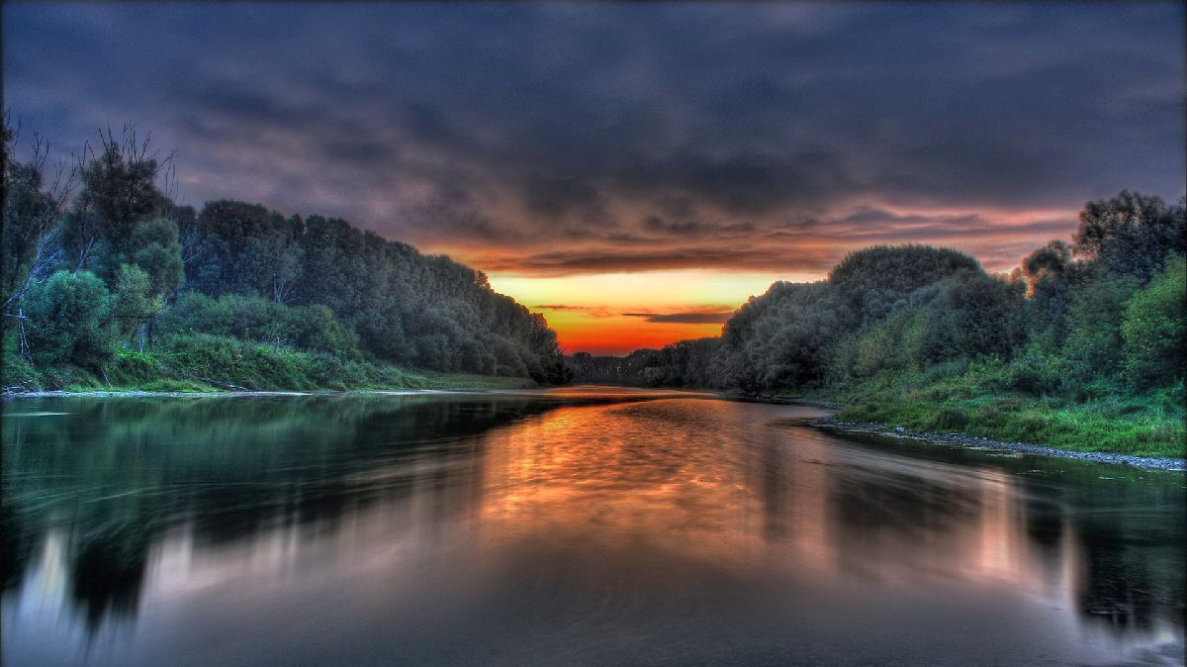
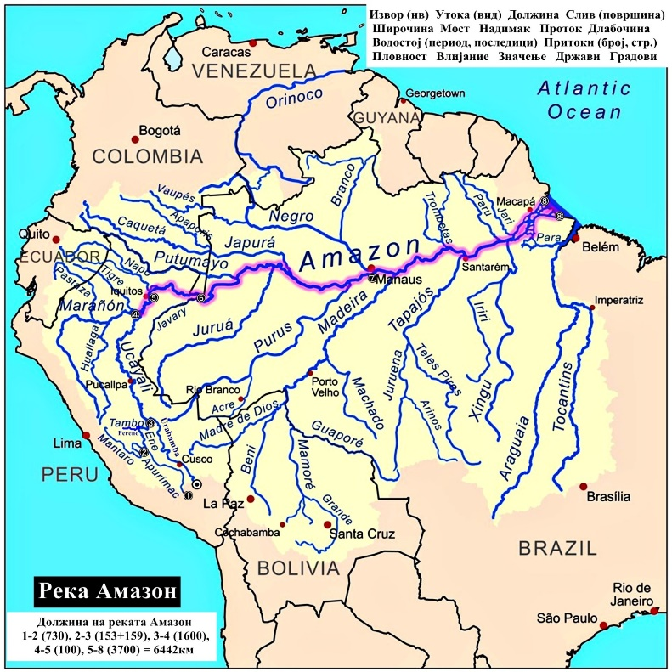
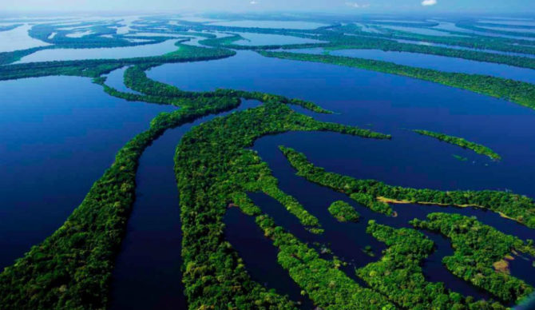
Амазон – море кое тече
Сливот на Амазон опфаќа над 7,2м км2, со што има најголема површина на слив и најполноводна река во светот, долга е околу 6400км. Мрежата е разгранета на север, југ и запад. Големите притоки на Амазон, носат води од Гвајанската Висорамнина, Андите и Бразилската Висорамнина. Имаат голема хидроенергетска моќ. При утоката достигнува широчина околу 80км. Поради што се нарекува и река-море. Има повеќе од 500 притоки. (Мадеира, Рио Негро). Највисок водостој има во мај, при што доаѓа до поплавување на огромни територии на рамниците. Амазон и притоките се пловни и имаат огромно сообраќајно значење.

Slide 7
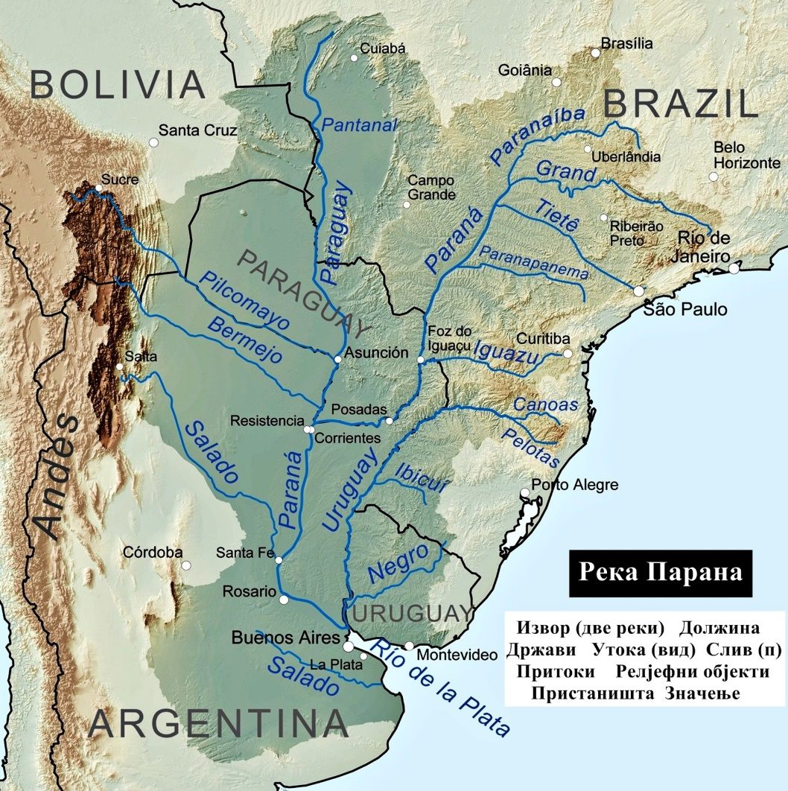
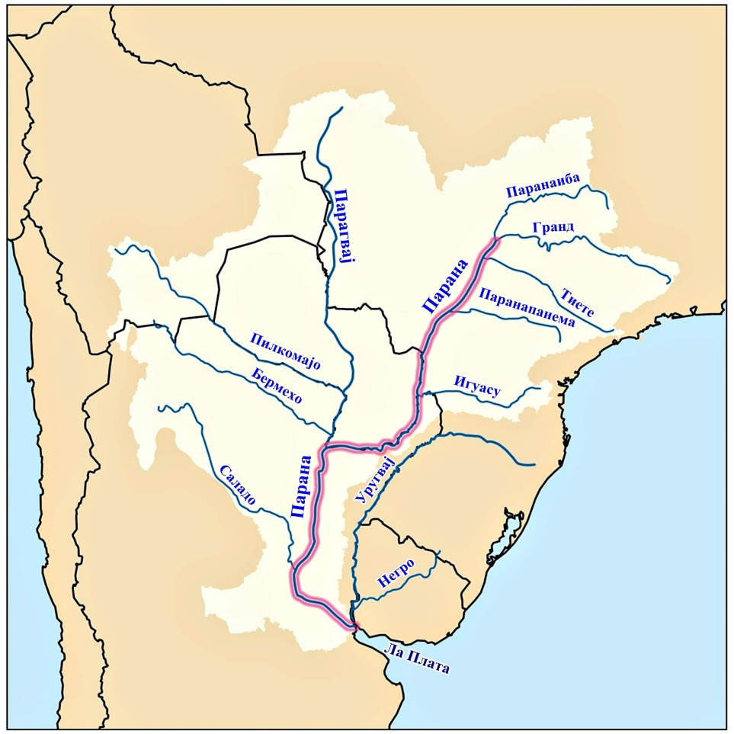
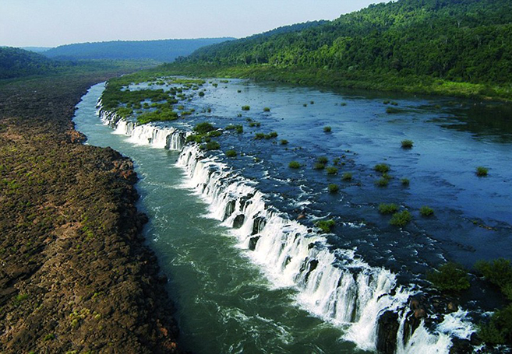
Парана
Парана , површина на слив 3 милиони км2. Извира од Бразилската Висорамнина. Се влева како естуар во заливот Ла Плата. *(утока во вид на залив, каде под влијание на морските бранови, приливи и одливи коритото се проширува.) Притока на Парана е Парагвај. Двете се пловни

Slide 8
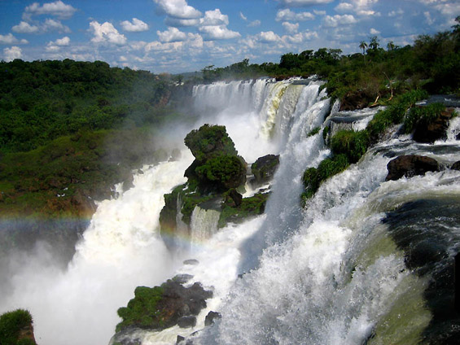
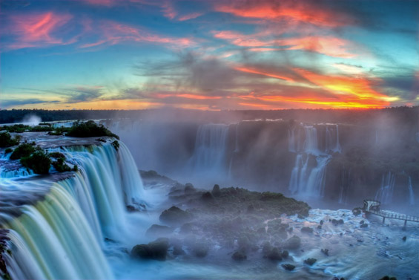
Водопади Игуази
Овие водопади се наоѓаат на реката Игуасу, која поминува на границата помеѓу Бразил и Аргентина. Водопадите ја делат реката на горна и долна. Најголемиот дел од неа поминува низ Бразил
Водопадите, кои се лоцирани во националниот парк Игуазу во Аргентина и Игуасу во Бразил, се состојат од 275 водопади со висина од 70 метри, во должина од 2,7 километри.
Реката Игуазу е притока на Парана, од прочуените хидроелектрани Итаипу.
Во близина на водопадот, од секоја страна на реката, се наоѓаат два градa, бразилскиот Фоз до Игуасу и аргентинскиот Пуерто Игуазу

Slide 9
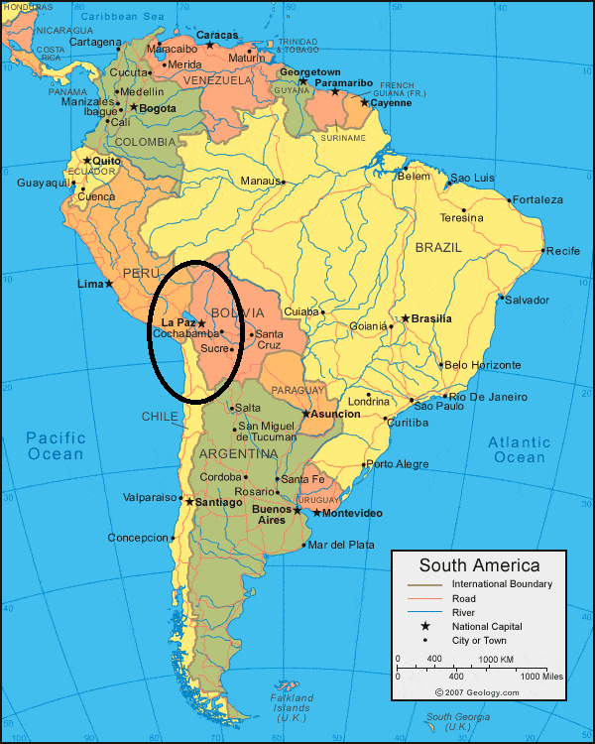
. Езера На Андите има голем број на леднички езера. Најголемо е Титикака. Додека во крајбрежните деловид на Атлантскиот Океан се среќаваат повеќе езера –Лагуни (залив одвоен од морето со песочни наноси).
ЕЗЕРА

Slide 10
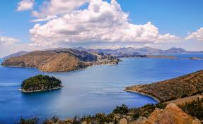
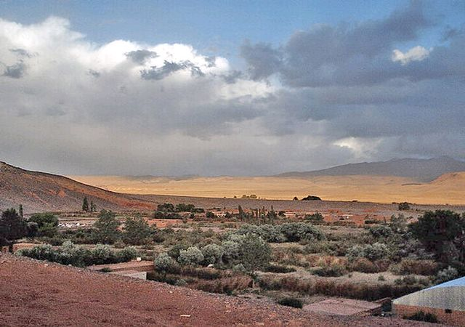
ЕЗЕРОТО ТИТИКАКА
Титикака, е најголемото езеро во Јужна Америка и се наоѓа на западниот дел од континентот. Тоа е воедно и највисокото езеро во светот (се наоѓа на 3810 метри надморска височина). Се протега од југоисточниот дел на Перу па се до западна Боливија.
(долго 110 милји),и го исполнува северниот дел на депресијата Алтиплано.
Титикака има 41 остров, од кои многумина се населени, а најголемиот остров е Isla de Titicaca.

